Slide 1
ISYE6055 – E-Supply Chain Management
Topik 3 - E-COM SUPPLY CHAIN
Dan Small Medium Enterprise (UMKM)
D5821 – Fauzi Khair

Slide 2
Capaian pembelajaran
Mahasiswa diharapkan mampu mengenali dan memahami isu-isu kunci dalam menciptakan nilai dalam rantai pasok menggunakan ICT tools.
Mahasiswa diharapkan mampu menganalisis perubahan lingkungan bisnis yang akibat perkembangan dan kemajuan teknologi informasi.

Slide 3
UMKM Nasional dan Perekonomian Dunia
ICT, E-business, dan Rantai Pasok
ICT dan SCM untuk UMKM
Government Involvement
Tantangan UMKM
E-COM SUPPLY CHAIN
DAN SME (UMKM)

Slide 4
UMKM Nasional dan Perekonomian Dunia

Slide 5
UMKM Nasional dan Perekonomian Dunia
Definisi mengenai aktivitas bisnis atau usaha mikro, kecil dan menengah (UMKM) sangat bervariasi pada satu negara dan negara lainnya. Bahkan terdapat perbedaan dalam menaksirkan UMKM pada setiap lembaga dan antar departemen dengan program pemerintah dalam suatu negara.
Salah satu pendekatan segmentasi umum yang biasa digunakan adalah berdasarkan jumlah karyawan dimana bisnis mikro merupakan bisnis yang memiliki kurang dari lima karyawan, usaha kecil memiliki sekitar 100 karyawan, dan perusahaan menengah memiliki 101 hingga 499 karyawan.

Slide 6
UMKM Nasional dan Perekonomian Dunia
Secara umum, variasi-variasi tersebut memiliki batas karyawan ditetapkan pada 250 untuk usaha kecil. Di samping itu, metode segmentasi lain juga menggunakan volume penjualan dan didasarkan pada jenis perusahaan seperti manufaktur, grosir, ritel, dan layanan jasa.

Slide 7
UMKM Nasional dan Perekonomian Dunia
Berdasarkan sejumlah besar UMKM, terdapat beberapa perbedaan yang signifikan ketika kita melihat beberapa hal terkait aktivitas bisnis seperti profitabilitas, sektor industri, ukuran, adopsi dan implementasi TIK atau ICT, dan hal lainnya.
Banyak penelitian yang memandang UMKM sebagai usaha kelompok (kadang-kadang segmentasi berdasarkan sektor industri). Hal ini dapat menutupi perbedaan mendasar secara signifikan.

Slide 8
UMKM Nasional dan Perekonomian Dunia
Demikian pula dengan memperhatikan penerimaan dan penggunaan sistem teknologi baru tanpa mempertimbangkan inovator, adopsi awal dan adapter akhir yang dapat mengakibatkan rata-rata hasil yang cenderung tidak mencerminkan berbagai pengalaman.
Pengecualian untuk pendekatan ini adalah Levenburg (2005), yang melakukan perbandingan adopsi teknologi informasi (TI) untuk usaha mikro, kecil, dan perusahaan menengah.

Slide 9
UMKM Nasional dan Perekonomian Dunia
Keuntungan khas dari UMKM umumnya mencakup kemampuan untuk melayani pasar kecil, memiliki waktu reaksi cepat terhadap perubahan kondisi pasar (baik fleksibilitas organisasi dan manajerial), inovasi, kedekatan dengan pelanggan mereka sehingga membentuk hubungan saling percaya
Di sisi negatifnya, UMKM biasanya memiliki sumber daya yang kurang baik dalam pengelolaan keuangan, waktu, dan pengembangan skill atau keahlian.

Slide 10
UMKM Nasional dan Perekonomian Dunia
Pada umumnya UMKM tertinggal dalam integrasi dan penerapan sistem ekonomi baru. Hal ini menjadi penting untuk perlu digarisbawahi agar usaha kecil tidak hanya menjadi versi skala bawah dari sebuah bisnis perusahaan besar.
Oleh karena itu, penggunaan manajemen rantai pasok dan logistik yang terpadu dengan pemanfaatan teknologi informasi dan komunikasi menjadi salah satu jalan untuk meningkatkan daya kompetitif perusahaan umumnya dan UMKM khususnya.

Slide 11
UMKM Nasional dan Perekonomian Dunia
Beberapa ahli telah mengidentifikasi beberapa kekuatan yang paling kontribusi dalam lonjakan SCM yang meliputi hal berikut:
  Globalisasi
  Inovasi teknis dalam TIK/ICT
  Tekanan eksternal dari anggota rantai suplai lainnya termasuk harapan yang lebih tinggi dari pelanggan
  Tren outsourcing
  Tekanan untuk mengurangi biaya dan meningkatkan keuntungan

Slide 12
UMKM Nasional dan Perekonomian Dunia
Potensi manfaat SCM dan e-SCM dalam aktivitas perusahaan dan UMKM diantaranya sebagai berikut:
Menghilangkan penundaan dan kesalahan yang terkait dengan sistem berbasis kertas tradisional
Meningkatkan kepuasan pelanggan
Mengurangi biaya rantai pasok
Meningkatkan akurasi catatan
Biaya entri data yang lebih rendah (terutama titik masuk)
Mengurangi adanya persediaan (lead time dan waktu tempuh lebih pendek)
Meningkatkan perputaran persediaan
Meningkatkan kualitas

Slide 13
UMKM Nasional dan Perekonomian Dunia
Strategi dan taktik SCM harus terus ditingkatkan agar kemampuan perusahaan dalam mengembangkan pemahaman yang lebih baik tentang bagaimana mengelola seluruh rantai.
Padahal beberapa tahun lalu, sistem rantai pasok yang efisien, cepat dan biaya yang tersedia menjadi salah satu keunggulan kompetitif.
Oleh karena itu, banyak perusahaan yang mulai berfokus untuk meningkatkan manajemen rantai pasoknya.

Slide 14
UMKM Nasional dan Perekonomian Dunia
Lee (2004) menunjukkan bahwa rantai pasok hari ini tidak hanya harus sekedar cepat dan biaya yang efektif.
Sistem rantai pasok harus tangkas dan fleksibel (menanggapi dengan cepat terhadap perubahan mendadak dalam pasokan atau permintaan), mampu lebih beradaptasi (berkembang dari waktu ke waktu sebagai lingkungan dan perubahan pasar), dan selaras dengan semua kepentingan anggota rantai pasok.

Slide 15
ict, e-Bisnis, dan rantai pasok

Slide 16
ICT, e-Bisnis dan Rantai Pasok
Beberapa dekade yang lalu, penerapan teknologi informasi pertama kali mengambil peran utama dalam pembuatan dengan perkembangan sistem perencanaan sumber daya pabrik atau material requirement planning (MRP).
Kemudian dilanjutkan dengan adanya MRP-II, perencanaan sumber daya perusahaan atau sistem enterprise resource planning (ERP) dan sistem perencanaan lanjutan atau advanced planning systems (APSs).

Slide 17
ICT, e-Bisnis dan Rantai Pasok
Dengan penerapan teknologi informasi, sistem sebelumnya diintegrasikan dengan peningkatan sistem otomatisasi yang berulang, mengurangi waktu tugas dan integrasi dan peningkatan pengelolaan data dan informasi yang digunakan antara bidang fungsional antar departemen atau organisasi, atau antar organisasi dalam berbagi data.

Slide 18
ICT, e-Bisnis dan Rantai Pasok
TIK/ICT terus menerus memiliki dampak besar pada aktivitas dan pengembangan bisnis pada umumnya, dan rantai pasok pada khususnya.
Teknologi informasi dan komputerisasi memungkinkan adanya pengurangan atau penghapusan dokumen dengan penundaan petugas pada transmisi atau penerimaan dan kemungkinan adanya data corrupt jika informasi masuk kembali.
Teknologi dan aplikasi terus berkembang, dengan ketersediaan layanan berbasis internet, link komunikasi yang efektif efisien untuk mitra rantai pasok.

Slide 19
ICT, e-Bisnis dan Rantai Pasok
Kekuatan internet memberikan adanya standar yang terbuka dan ketersediaan yang lebih luas, lebih universal, akses yang aman ke khalayak luas dengan biaya yang relative sangat rendah.
Istilah e-bisnis kemudian menjadi istilah umum yang banyak dikenal dalam penggunaan TIK berbasis internet dalam perusahaan dan antara perusahaan, pelanggan, dan pemasok.

Slide 20
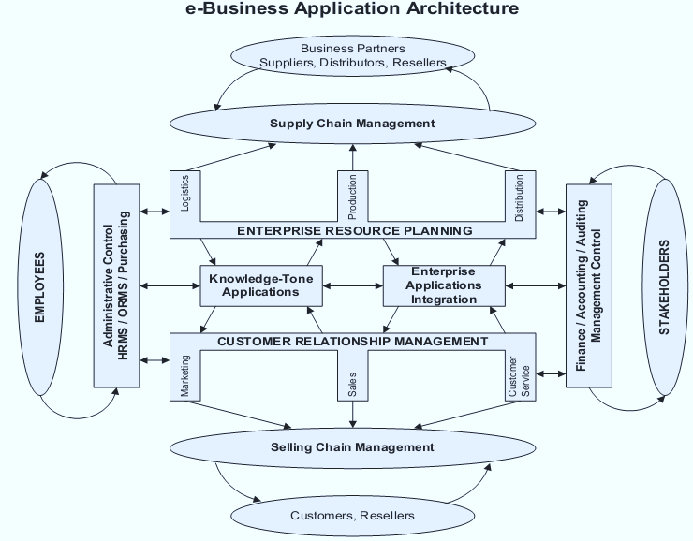
ICT, e-Bisnis dan Rantai Pasok

Slide 21
ICT, e-Bisnis dan Rantai Pasok
CRM (Customer Relationship Management) mendukung aplikasi berbasis pelanggan dan berpusat pada aktivitas pelanggan meliputi aktivitas penjualan, pelayanan, dan pemasaran.
Penggunaan ERP mendukung usaha peramalan dan perencanaan, pembelian dan manajemen material, pergudangan dan manajemen persediaan, distribusi produk jadi, dan akuntansi atau pengelolaan keuangan.
SCM sangat mendukung dalam aktivitas memenuhi permintaan pasar, sumber daya dan keterbatasan kapasitas, dan real time scheduling.

Slide 22
ICT, e-Bisnis dan Rantai Pasok
E-Supply Chain Management mendukung adanya kustomisasi produk, harga dan kontrak manajemen, kutipan dan generasi usulan, manajemen komisi, dan manajemen promosi.
Operasi manajemen sumber daya mendukung kelancaran dalam pengadaan perlengkapan kantor, pengadaan layanan, pengadaan perjalanan bisnis, peralatan komputer, software, jaringan, dan MRO (maintenance, repair, dan overhaul) serta procurement lainnya.

Slide 23
ICT, e-Bisnis dan Rantai Pasok
Titik kunci yang dibuat oleh Kalakota dan Robinson (2000) adalah melalui integrasi dari berbagai aplikasi, baik untuk merampingkan operasi dan mampu bersaing secara lebih efektif dan kompetitif.
Hal ini memerlukan berbagi informasi antara aplikasi internal dan eksternal, dan pihak yang terlibat baik pihak internal dan external.

Slide 24
ICT, e-Bisnis dan Rantai Pasok
Penerapan TIK/ICT semakin banyak memfasilitasi permasalahan ini. Banyak perusahaan kini memiliki seperti sistem e-bisnis di tempat kerja secara terbatas dan semakin banyak perusahaan menuju implementasi penuh.
Model e-bisnis ini terus berkembang karena lebih banyak fungsi yang ditambahkan ke cluster aplikasi saat ini, semakin bayak aplikasi baru yang mulai dikembangkan, dan lebih banyak anggota jaringan rantai pasok yang menjadi lebih terintegrasi.
Integrasi penuh di antara semua anggota rantai pasok merupakan tujuan akhir sehingga mampu memberikan 'jaringan e-bisnis'.

Slide 25
ICT, e-Bisnis dan Rantai Pasok
Davenport dan Brooks (2004) menggambarkan bagaimana sistem di perusahaan-perusahaan besar telah berevolusi untuk mendukung SCM dan bagaimana internet telah membawa sebuah revolusi dalam pola pikir rantai pasok.
Menghabiskan biaya yang relatif rendah, kemudahan dalam penggunaan, dan aksesibilitas internet telah memfasilitasi pertumbuhan lintas organisasi rantai pasok.
Kecepatan internet yang lambat karena menghubungkan sistem informasi yang kompleks dan membuat proses bisnis menjadi sulit. Para peneliti mendorong pandangan integrasi antar perusahaan yang mencakup tahun dan bahkan puluhan tahun.

Slide 26
ICTs And SCM In SMEs

Slide 27
ICT dan SCM untuk UMKM
EDI (Electronic Data Interchenge) telah diperkenalkan beberapa waktu lalu oleh perusahaan besar dengan yang platform sistem terbuka dan menggunakan biaya yang lebih rendah. Hal ini membuktikan bahwa terdapatnya banyak manfaat yang signifikan untuk banyak aplikasi UMKM dengan SCM.
Adopsi dan integrasi dasar e-commerce yang sukses dengan penggunaan internet secara luas dapat berfungsi sebagai landasan untuk solusi yang lebih canggih, seperti e-SCM.
Beberapa penelitian UMKM telah difokuskan pada daerah yang lebih luas dari aktivitas e-bisnis, termasuk aplikasi SCM sedangkan penelitian lain telah difokuskan secara khusus pada aplikasi SCM.

Slide 28
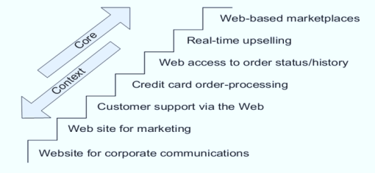
ICT dan SCM untuk UMKM
Penting untuk diingat bahwa seiring kemajuan teknologi, ICT menjadi lebih murah, lebih mudah diimplementasikan dan digunakan
ICT merupakan kebutuhan operasi bisnis saat ini

Slide 29
ICT dan SCM untuk UMKM
Raymond et al. (2005) menunjukkan bahwa dengan munculnya persaingan global dan bentuk organisasi baru berdasarkan pada jaringan perusahaan yang saling bekerja sama, asimilasi keberhasilan e-bisnis bersifat terikat untuk mengambil dan menambahkan pentingnya agar UMKM memperhatikan dalam hal kelangsungan hidup, pertumbuhan, dan daya saing.

Slide 30
ICT dan SCM untuk UMKM
Memang, disadari bahwa UMKM tidak harus memiliki kemampuan untuk interface elektronik dengan jaringan pasokan bisa menutup UMKM dari bisnis masa depan.
Levenburg (2005) sebagai salah satu dari beberapa peneliti empiris untuk mempertimbangkan ukuran (mikro, kecil, dan menengah) dalam segmen UMKM dan dampaknya terhadap adopsi TI.
Banyak para peneliti menyampaikan dan menegaskan pentingnya meningkatkan e-bisnis dan penerapan teknologi sebagai ukuran peningkatan kinerja perusahaan.

Slide 31
ICT dan SCM untuk UMKM
Dalam praktiknya, banyak peneliti membandingkan UMKM sebagai grup atau kelompok yang mampu melawan perusahaan besar. Penting untuk diingat bahwa kemajuan teknologi, penerapan ICT menjadi lebih murah, lebih mudah untuk diinstal dan digunakan, dan kadang-kadang menjadi kebutuhan utama untuk operasi bisnis.
Moore (2002) menggambarkan e-commerce sebagai hal-hal yang dulunya inti (memberikan keunggulan kompetitif) telah terus pindah ke daerah konteks (di mana outsourcing menjadi pilihan atau bahkan suatu keharusan).

Slide 32
ICT dan SCM untuk UMKM
Munculnya penyedia logistik pihak ketiga (3PL) dapat digambarkan atau dimasukkan dalam rantai pasok. Memang, istilah 4PL dan 5PL (yang saat ini ada berbagai pemahaman) menunjukkan adanya peningkatan peran yang diambil oleh spesialis eksternal dalam mendukung rantai pasok.
Oleh karena itu, mungkin pilihan untuk UMKM termasuk outsourcing dalam hal beberapa tanggung jawab rantai pasok, dan mengikuti pendekatan 'lag' untuk ICT, menunggu penerapan teknologi dan infrastruktur dan menjadi mainstream.

Slide 33
Government Involvement

Slide 34
Government Involvement
Dengan pertumbuhan UMKM yang semakin tinggi dan memberikan kontribusi yang cukup besar terhadap lapangan pekerjaan dan ekspansi ekonomi, pemerintah telah mempromosikan e-bisnis sebagai sarana untuk mempertahankan dan meningkatkan perkembangan ini.

Slide 35
Government Involvement
Namun, sejatinya pemerintah sangat ingin untuk mendukung UMKM berpindah menuju e-commerce, UMKM sendiri tampak agak ambivalen tentang dukungan pemerintah (Beck et al, 2005).
Driver penting yang disebutkan oleh UMKM mencakup hal-hal seperti pengurangan biaya, meningkatkan koordinasi dengan pemasok dan pelanggan, dan perluasan pasar (Beck et al., 2005).

Slide 36
Government Involvement
Khas dari perhatian pemerintah, berdasarkan lambatnya UMKM untuk mengadopsi solusi bisnis internet sementara perusahaan besar bergerak maju, adalah peringatan dari Kanada E-Bisnis Initiative (2004): "respon UMKM untuk adopsi IBS dapat melemahkan strategi nasional untuk meningkatkan daya saing internasional Kanada".

Slide 37
Government Involvement
Di Australia, Pemerintah Federal bagian Departemen Komunikasi, Teknologi Informasi dan Seni mendukung ITOL (Teknologi Informasi online), sebuah program yang dirancang untuk mempercepat adopsi nasional solusi e-bisnis, terutama oleh UMKM.
Contoh dukungan pemerintah di daerah SCM berupa inisiatif bersama Perindustrian Kanada, dan Supply Chain dan Logistik Kanada (asosiasi industri). Studi mereka pada Industry Canada, 2003 merekomendasikan beberapa hal diantaranya pengembangan pedoman dasar untuk penerapan teknologi rantai pasokan yang efisien untuk UKM.

Slide 38
Tantangan UMKM

Slide 39
Tantangan UMKM
Rantai pasok yang kompleks dan mengelola sistem rantai pasok merupakan hal yang tidak mudah. Selain itu, proyek rantai pasok untuk hasil tertinggi cenderung menjadi hal terbesar dan paling berisiko.
Banyak media perdagangan sering melaporkan bahwa banyak proyek rantai pasok yang kacau, termasuk menyelaraskan kepentingan anggota rantai pasok, kesulitan proyek, mengambil target tinggi daripada proyeksi hasil yang rendah, serta berurusan dengan peristiwa abnormal, dan aktivitas peramalan.

Slide 40
Tantangan UMKM
Peramalan permintaan ini menjadi sulit dalam jika banyak jaringan pasokan yang belum fokus pada hal ini.
Bila memungkinkan, sebenarnya permintaan pelanggan akhir jauh lebih banyak dari perkiraan, memberikan ada waktu yang cukup untuk setiap rantai untuk menghasilkan barang dan jasa yang diperlukan.
Beberapa rantai pasok sekarang menyediakan informasi tersebut kepada anggota utama. Di masa depan, diharapakan agar lebih mudah bagi semua anggota rantai untuk memiliki akses ke informasi penting ini.

Slide 41
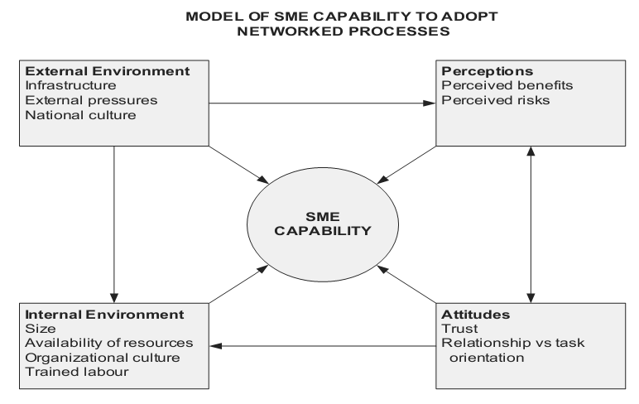
Tantangan UMKM

Slide 42
Kesimpulan

Slide 43
Kesimpulan
Dengan variasi yang luar biasa di kalangan UMKM dalam hal ukuran, kemampuan, jangkauan pasar, dan profitabilitas, peran dan pentingnya e-SCM akan bervariasi antara perusahaan.
Bagi UMKM dan Perusahaan besar, keputusan yang harus dipertimbangkan adalah apakah atau tidak biaya lebih besar daripada manfaat; dalam beberapa keadaan mereka dapat menerima margin yang lebih rendah dan keuntungan.
Pendekatan ini memiliki keuntungan bahwa jaringan koordinasi perusahaan yang memimpin dalam mengembangkan sistem yang lengkap, memastikan teknologi dan aplikasi bekerja memuaskan.

Slide 44
Kesimpulan
Mengingat kompleksitas banyak proyek SCM, perusahaan hanya berfokus pada usaha yang membawa lebih besar manfaat pada mereka.
Hal ini tentu mendorong UMKM untuk memahami posisi mereka dalam rantai pasok yang ada, peluang yang untuk meningkatan adanya keterlibatan, dan pengelolaan biaya serta manfaat yang diterima. Berdasarkan hal ini, keputusan dapat dibuat untuk mengambil sikap proaktif atau reaktif.

Slide 45
DAFTAR PUSTAKA/SUMBER
Qingyu Zhang. (2007). E-supply Chain technologies and management. 00. Information Science Publishing. Suite 200 Hershey PA 17033. USA. ISBN : 9781599042558

